Slide 1
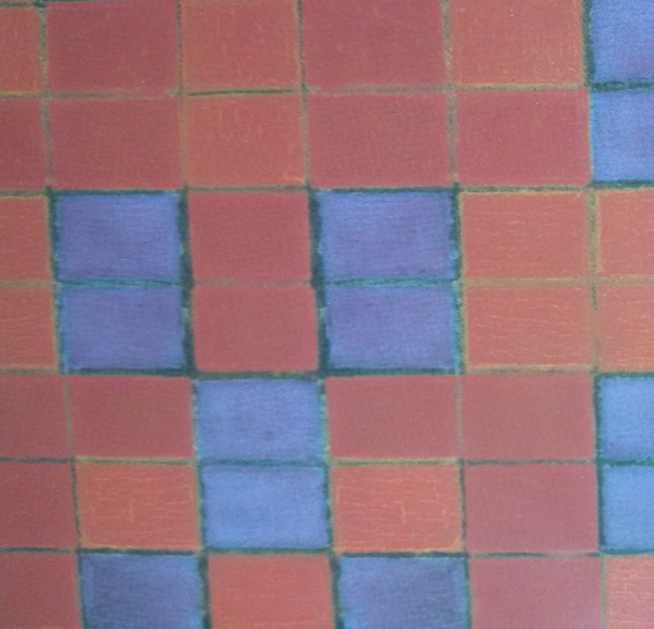
마케팅 불변의 법칙
The Immutable Laws of Marketing
Immutable
Laws of Marketing

Slide 2
리더십의 법칙
카테고리의 법칙
Immutable
Laws of Marketing
기억의 법칙
집중의 법칙
반대의 법칙
마케팅 불변의 법칙
Immutable
Laws of Marketing

Slide 3
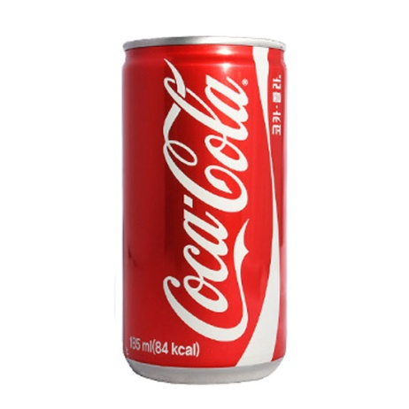
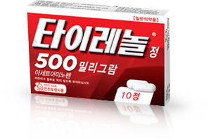
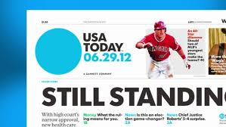
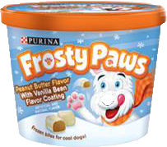
리더십의 법칙
보통명사
Do you want some Coke?
머리가 아프니 타이레놀을 먹어야 겠다
더 좋기보다는 최초가
되는 편이 낫다
실패 사례
시기를 놓쳤다
USA 투데이
Frosty paws
쓸모 없다
Immutable
Laws of Marketing

Slide 4
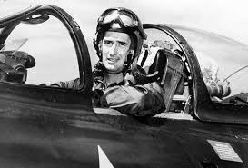
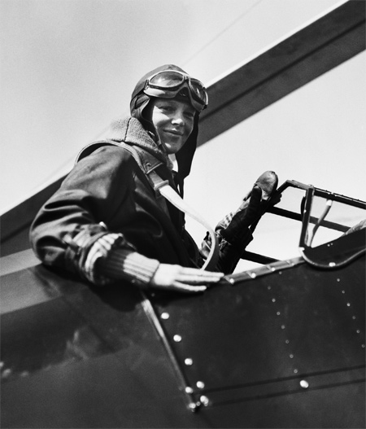
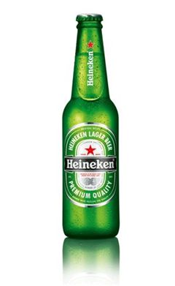
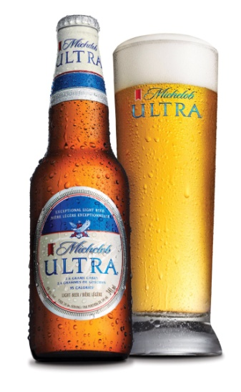
카테고리의 법칙
?
어느 영역에서 최초가 될 수 없다면, 최초가 될 수 있는 새로운 영역을 개척하라
2
1
3
:
미켈롭
하이네켄
Immutable
Laws of Marketing

Slide 5

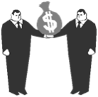
Just
Simple
name
기억의 법칙
시장에서 최초가 되기보다는
기억에서 최초가 되는 편이
낫다
OR
Immutable
Laws of Marketing

Slide 6
집중의 법칙
SLOW
진하다
마케팅에서 가장 강력한
개념은 소비자의 기억 속에 하나의 단어를 심고 그것을 소유하는 것이다
후광효과
Immutable
Laws of Marketing
Notes:
하인즈 , 로터스 , 진한 케첩사진 , 벤츠 사진

Slide 7
반대의 법칙
당신이 2위 자리를 겨냥하고
있다면 당신의 전략은
리더 브랜드에 의해 정해진다
역사
젊음
주의
소비자가 인정할 만한 약점이어야
진실을 바탕으로 한 공격이어야
Immutable
Laws of Marketing
Notes:
코카콜라 펩시콜라

Slide 8

Thank you
Notes:
감사합니다.

